Slide 1


Slide 2

KIỂM TRA BÀI CŨ
Nối những nội dung ở cột A và B sao cho các sản phẩm nông nghiệp ở đới ôn hoà chủ yếu phân bố ở những kiểu môi trường phù hợp nhất?

Slide 3
A
B
1. CẬN NHIỆT ĐỚI GIÓ MÙA
A. Nho, rượu vang, cam, chanh, ôliu ...
2. ĐỊA TRUNG HẢI
B. Nông nghiệp phát triển kém, chủ yếu trông khoai tây, lúa mạch đen ...và chăn nuôi hươu Bắc cực
3. ÔN ĐỚI HẢI DƯƠNG
C. Lúa mì, đại mạch, khoai tây, ngô và chăn nuôi bò, ngựa, lợn ...
4. ÔN ĐỚI LỤC ĐỊA
E. Lúa nước, đậu tương, bông, các loại hoa quả ....
5. HOANG MẠC ÔN ĐỚI
D. Lúa mì, củ cải đường, rau và nhiều loại hoa quả, chăn nuôi bò thịt và bò sữa.
6. ÔN ĐỚI LẠNH
F. Chăn nuôi cừu.

Slide 4

TUẦN 9 – TIẾT 17
BÀI 15
HOẠT ĐỘNG
CÔNG NGHIỆP
Ở ĐỚI ÔN HOÀ

Slide 5
1. NỀN CÔNG NGHIỆP HIỆN ĐẠI, CƠ CẤU ĐA DẠNG

Slide 6
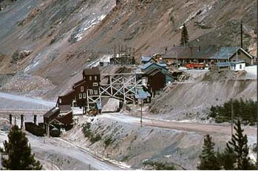
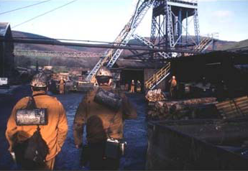
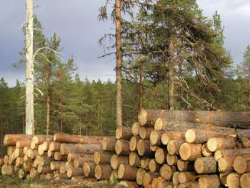
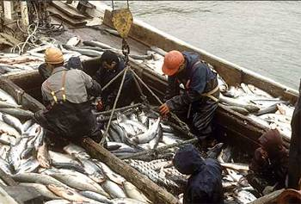

Slide 7
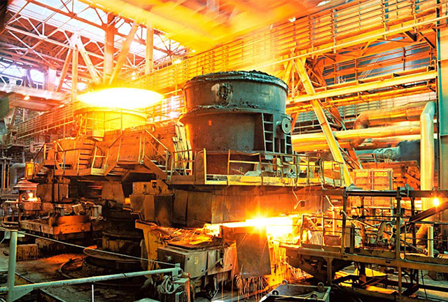


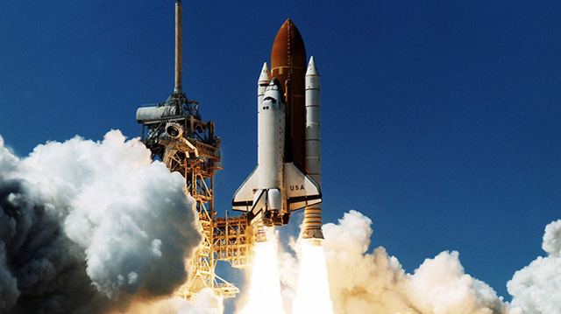
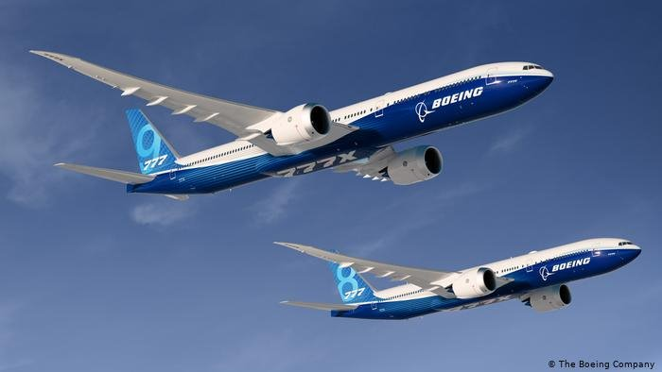

Slide 8
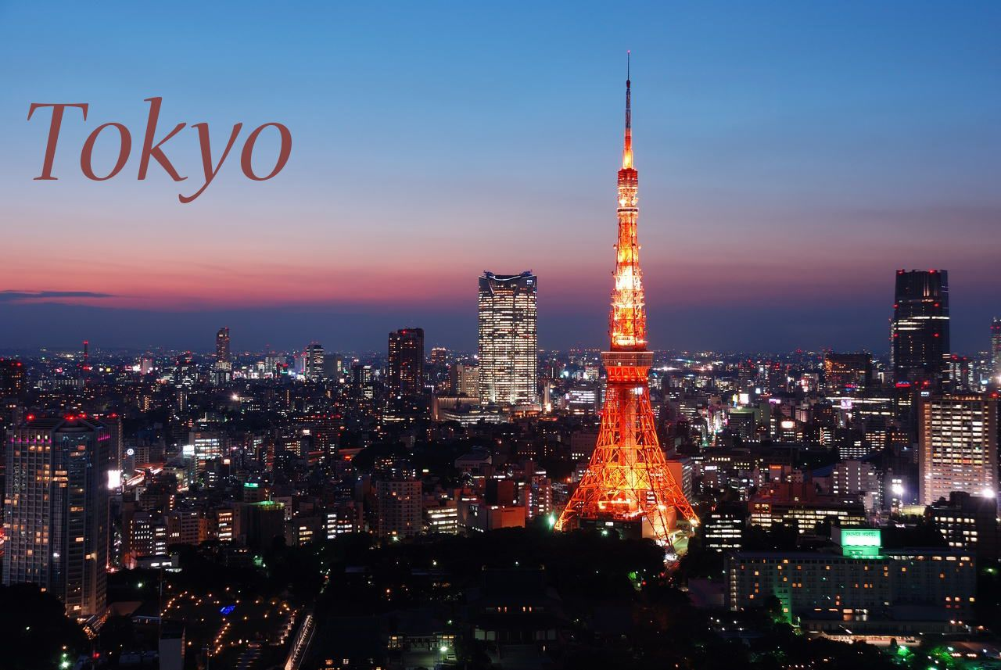
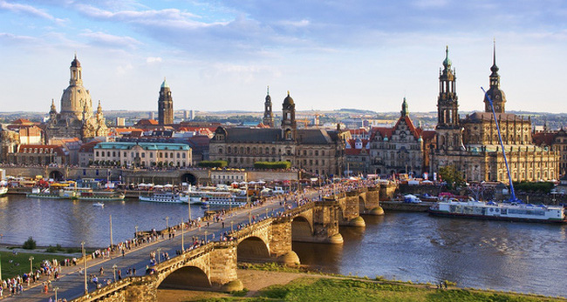
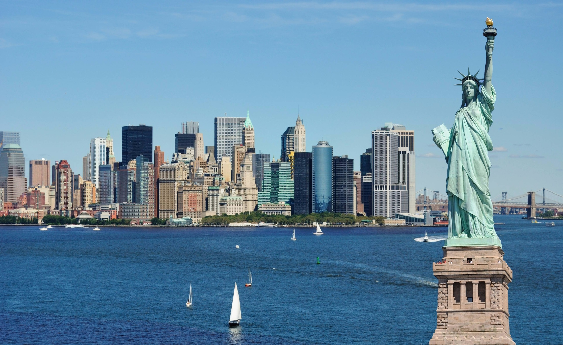

Slide 9

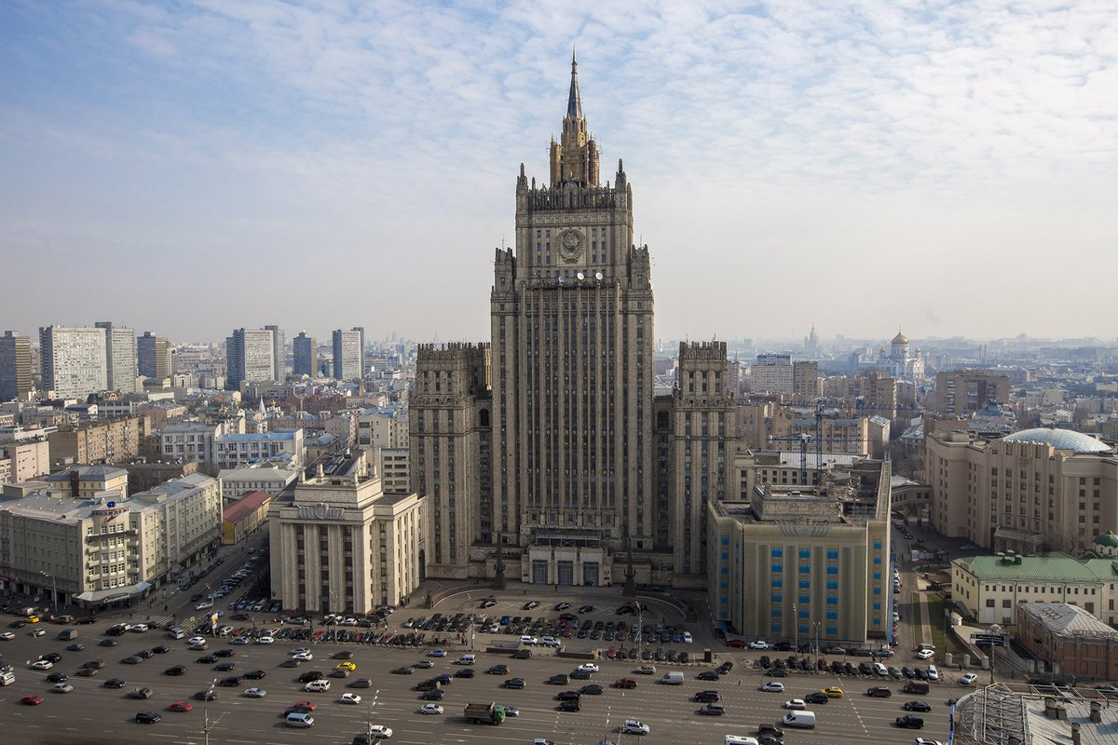

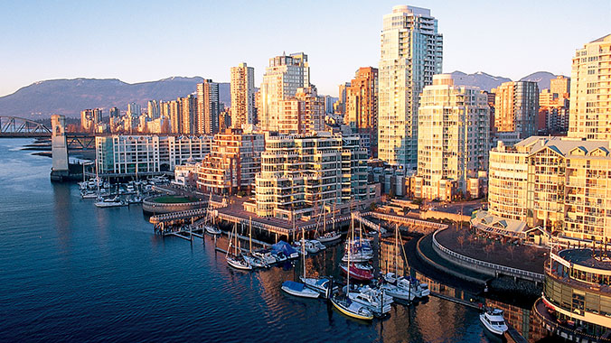

Slide 10
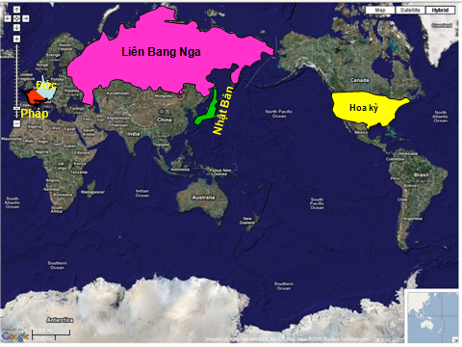

Slide 11
1. NỀN CÔNG NGHIỆP HIỆN ĐẠI, CƠ CẤU ĐA DẠNG
- Nền công nghiệp phát triển sớm và hiện đại.
- Cơ cấu công nghiệp gồm 2 ngành chính:
+ Công nghiệp khai thác.
+ Công nghiệp chế biến.
- Công nghiệp đới ôn hòa chiếm ¾ tổng sản phẩm công nghiệp toàn Thế giới.

Slide 12
2. CẢNH QUAN CÔNG NGHIỆP
- Thuật ngữ cảnh quan công nghiệp.
- Ở đới ôn hoà gồm những cảnh quan nào?
- Giải thích 2 hình ảnh 15.1 và 15.2 để thấy rõ cảnh quan công nghiệp ở đới ôn hoà có những lợi thế gì?

Slide 13
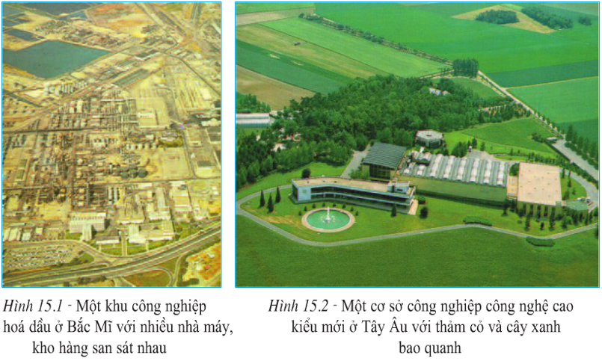

Slide 14
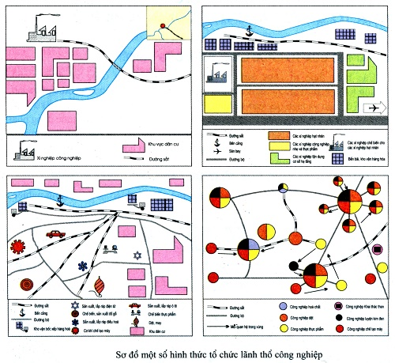
KHU CÔNG NGHIỆP
ĐIỂM CÔNG NGHIỆP
TRUNG TÂM CÔNG NGHIỆP
VÙNG CÔNG NGHIỆP

Slide 15
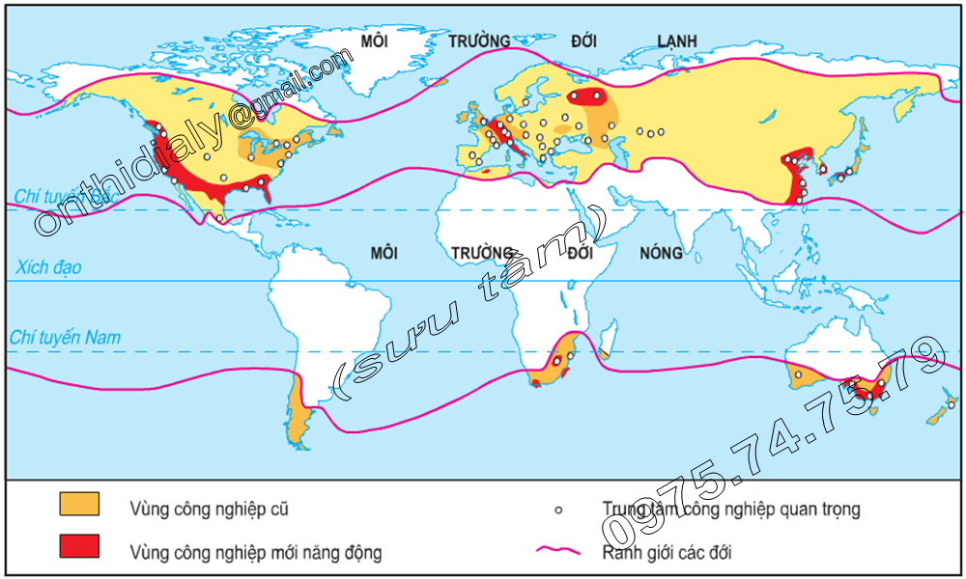
LƯỢC ĐỒ PHÂN BỐ CÔNG NGHIỆP Ở ĐỚI ÔN HOÀ

Slide 16
- Cảnh quan Công Nghiệp ở đới ôn hòa gồm:
+ Khu Công Nghiệp: là sự tập trung của nhiều nhà máy có liên quan với nhau → dễ dàng hợp tác giảm chi phí vân chuyển
+ Trung tâm Công Nghiệp: là sự tập trung của nhiều khu Công Nghiệp → đặc điểm có nhiều ngành sản xuất, sản phẩm đa dạng.
+ Vùng Công Nghiệp: Tập trung các trung tâm Công nghiệp trên một lãnh thổ.

Slide 17
2. CẢNH QUAN CÔNG NGHIỆP
- Cảnh quan Công Nghiệp ở đới ôn hòa gồm:
+ Khu Công Nghiệp
+ Trung tâm Công Nghiệp
+ Vùng Công Nghiệp
- Cảnh quan công nghiệp là niềm tự hào của các quốc gia trong đới ôn hoà, tuy nhiên các chất thải công nghiệp là nguồn gây ô nhiễm môi trường.

Slide 18
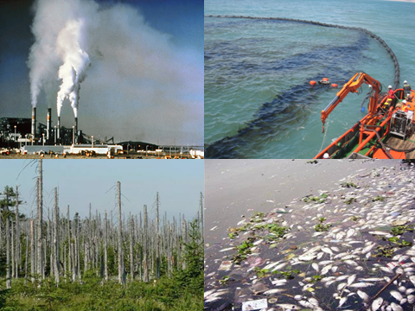

Slide 19
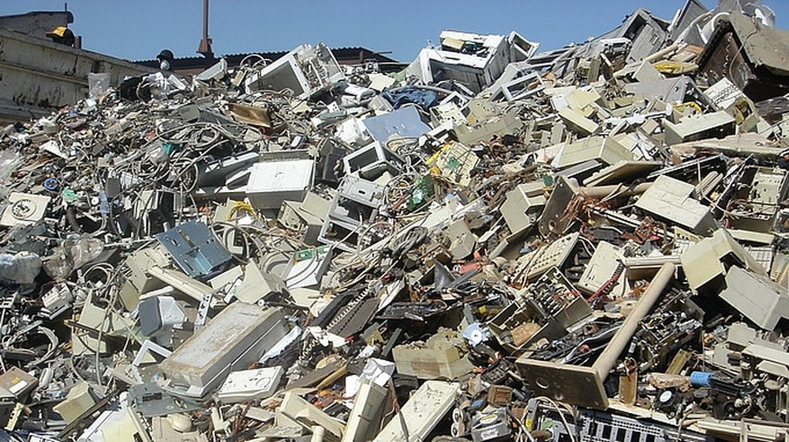
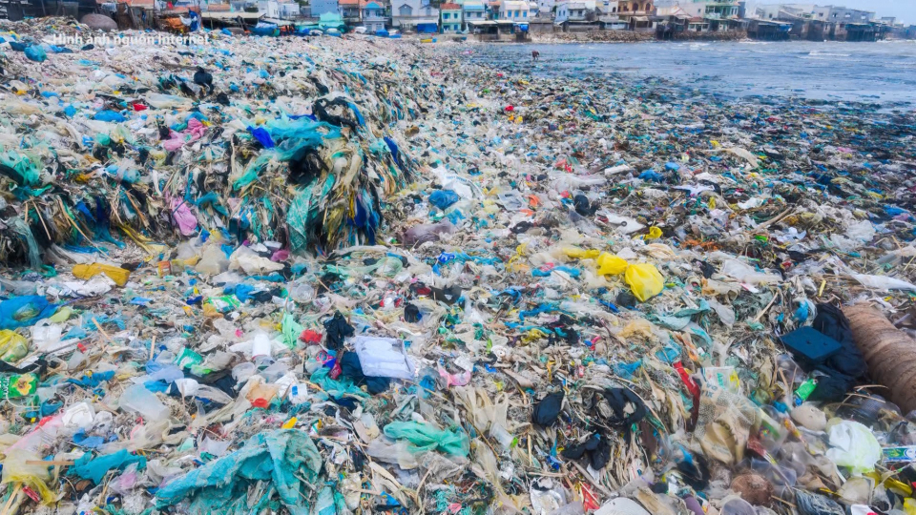
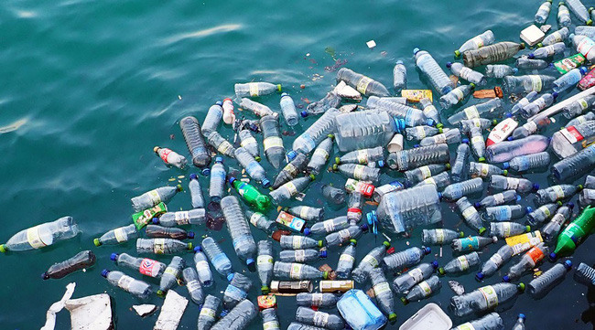

Slide 20
CỦNG CỐ
Chúng ta cùng xem một đoạn video về «Hành trình của rác» do Nas Daily thực hiện.

Slide 21
Nền công nghiệp phát triển sớm và hiện đại
Nền công nghiệp hiện đại, cơ cấu đa dạng.
Cơ cấu công nghiệp gồm 2 ngành: Công nghiệp khai thác. Công nghiệp chế biến.
Hoạt động công nghiệp ở đới ôn hoà
Công nghiệp đới ôn hòa chiếm ¾ tổng sản phẩm công nghiệp toàn Thế giới.
+ Khu Công Nghiệp
+ Trung tâm Công Nghiệp
+ Vùng Công Nghiệp
Cảnh quan công nghiệp
Chất thải công nghiệp là nguồn gây ô nhiễm môi trường.

Slide 22



Slide 23
Chèn đoạn phim vô đây nha em

Slide 24
Em hãy nêu cảm nghĩ của mình về đoạn video trên.
Theo em đất nước chúng ta có thể thực hiện được điều này hay không?
Tại sao?

Slide 25
DẶN DÒ
- Ôn lại nội dung đã học trong bài vừa học.
- Tổ 3 tiếp tục chuẩn bị bài “Đô thị hóa ở đới ôn hòa”, tiết sau sẽ thuyết trình bài cho lớp cùng tìm hiểu và học tập.

